Slide 1
Opplæring i Kriminalomsorgen i Agder fylkeskommune
Orientering på Oppikrimdagene 2023
Marianne K Lorentzen, Seniorrådgiver
Notes:
Et lite tilbakeblikk og hvor er vi nå.
Hva har vi fått til og noen tanker om de utfordringer vi står i.
2020: Sammenslåing til Agder fylkeskommune og åpning av Agder fengsel

Slide 2
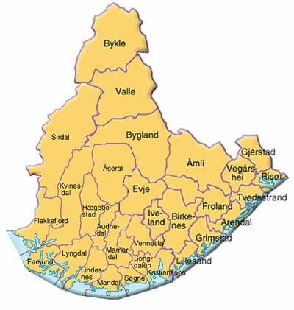
Opplæring innenfor Kriminalomsorgen i Agder fk
Agder fengsel
Avd. Mandal:
100 plasser menn – høy sikkerhet
Avd. Froland:
200 plasser menn – høy sikkerhet
Avd. Evje:
10 plasser høy sikkerhet kvinner,
20 plasser lav sikkerhet kvinner
Kristiansand:
Solholmen overgangsbolig, 16 plasser
1 Oppfølgingsklasse
Notes:
Her er Agder før kommune-sammenslåing, men uten fylkesgrensa mellom Aust og Vest-Agder
Fra et gammelt fengselsbygg i Arendal og et takfengsel i Kristiansand – til et moderne Agder fengsel. Antall soningsplasser er mer enn doblet.
Oppfølgingsklassen i Kristiansand er fremdeles lokalisert til Kristiansand, administreres nå av Mandal vgs

Slide 3
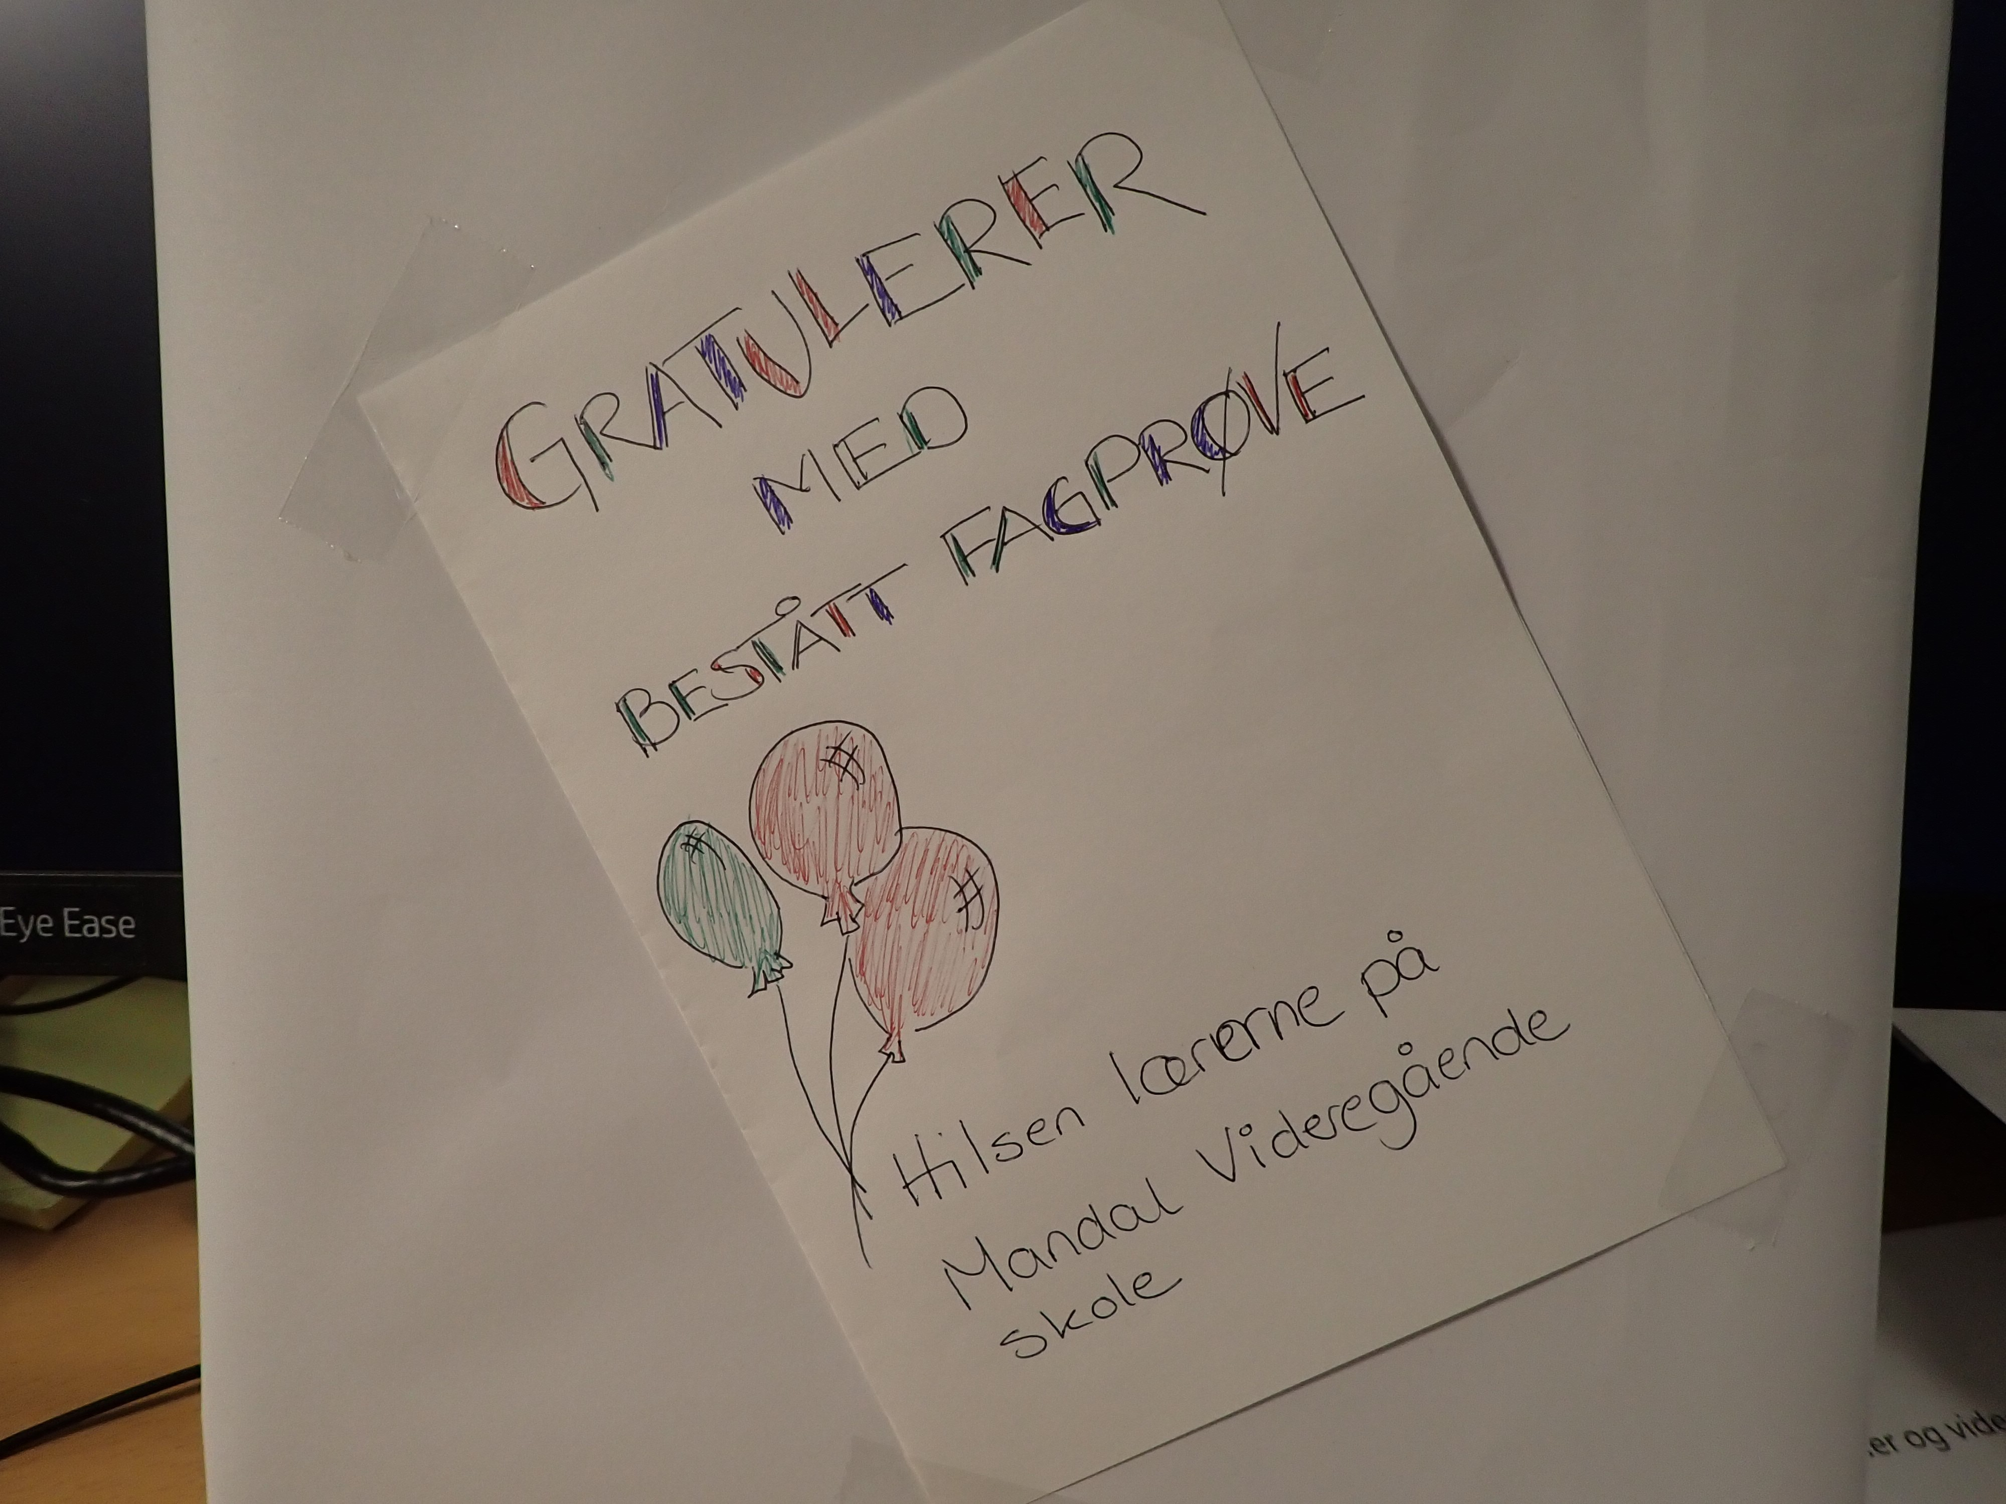
Våre ambisjoner for det nye fengselet
Målet:
Vi skal bygge det beste fengslet for våre innsatte der samarbeid om opplæring, meningsfylte aktiviteter og rehabilitering står i sentrum.
Midler:
Motiverte og kompetente ansatte
Opplæring til alle innsatte som ønsker det
En fremtidsrettet og moderne IKT-løsning
Samhandling med kriminalomsorgen, DFS, Stasforvalteren i Vestland og andre aktører
Notes:
Agder fengsel: Ambisiøse mål – tidlig fokus på fremtidige digitale løsninger, satsing på yrkesfag og fagbrev
Startet tidlig samarbeid med KO – gode relasjoner.
I dette fengselet skal lærere og fengselsbetjenter dele lokaler og jobbe sammen, også om opplæring.
Nye IKT-løsninger for Opplæringen manglet – resulterte i prosjektet Digital skole – Utvei, som skal presenteres nærmere på denne samlingen.

Slide 4
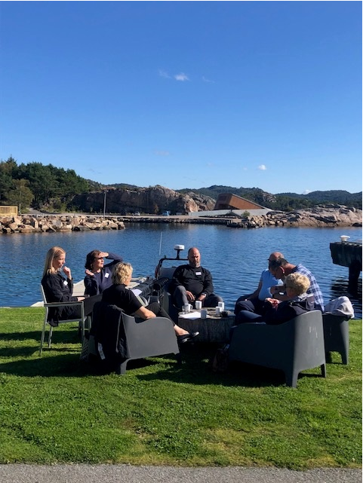
September 2020 - Vi er nå klare til start !
Notes:
Samarbeidet med KO flyter bra , her er vi på samling for felles kulturbygging, noe forsinket åpning pga pandemi.
Flere Felles samlinger, også for ledelse i KO og fylkeskommunen i fortsettelsen
Viktig at fylkesadministrasjonen drar dette samarbeidet og har høy grad av involvering
Mål om felles kultur – deler på lokaler og ressurser
Selv om vi startet tidlig med planlegging, var nødvendige rutiner ikke på plass!
Gode relasjoner har vært verdifulle når adhoc løsninger måtte på plass

Slide 5
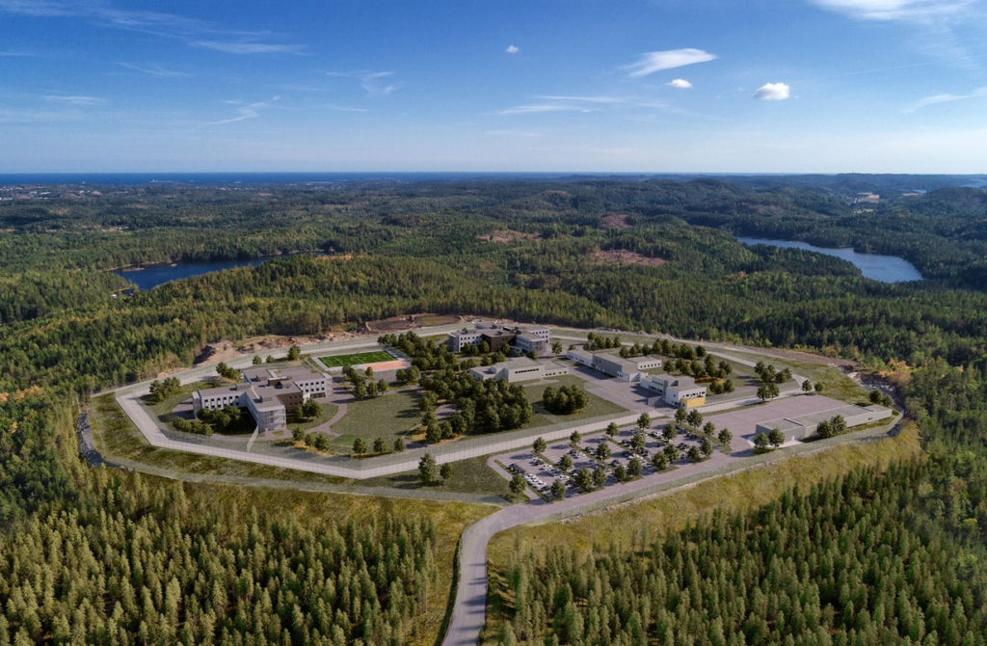
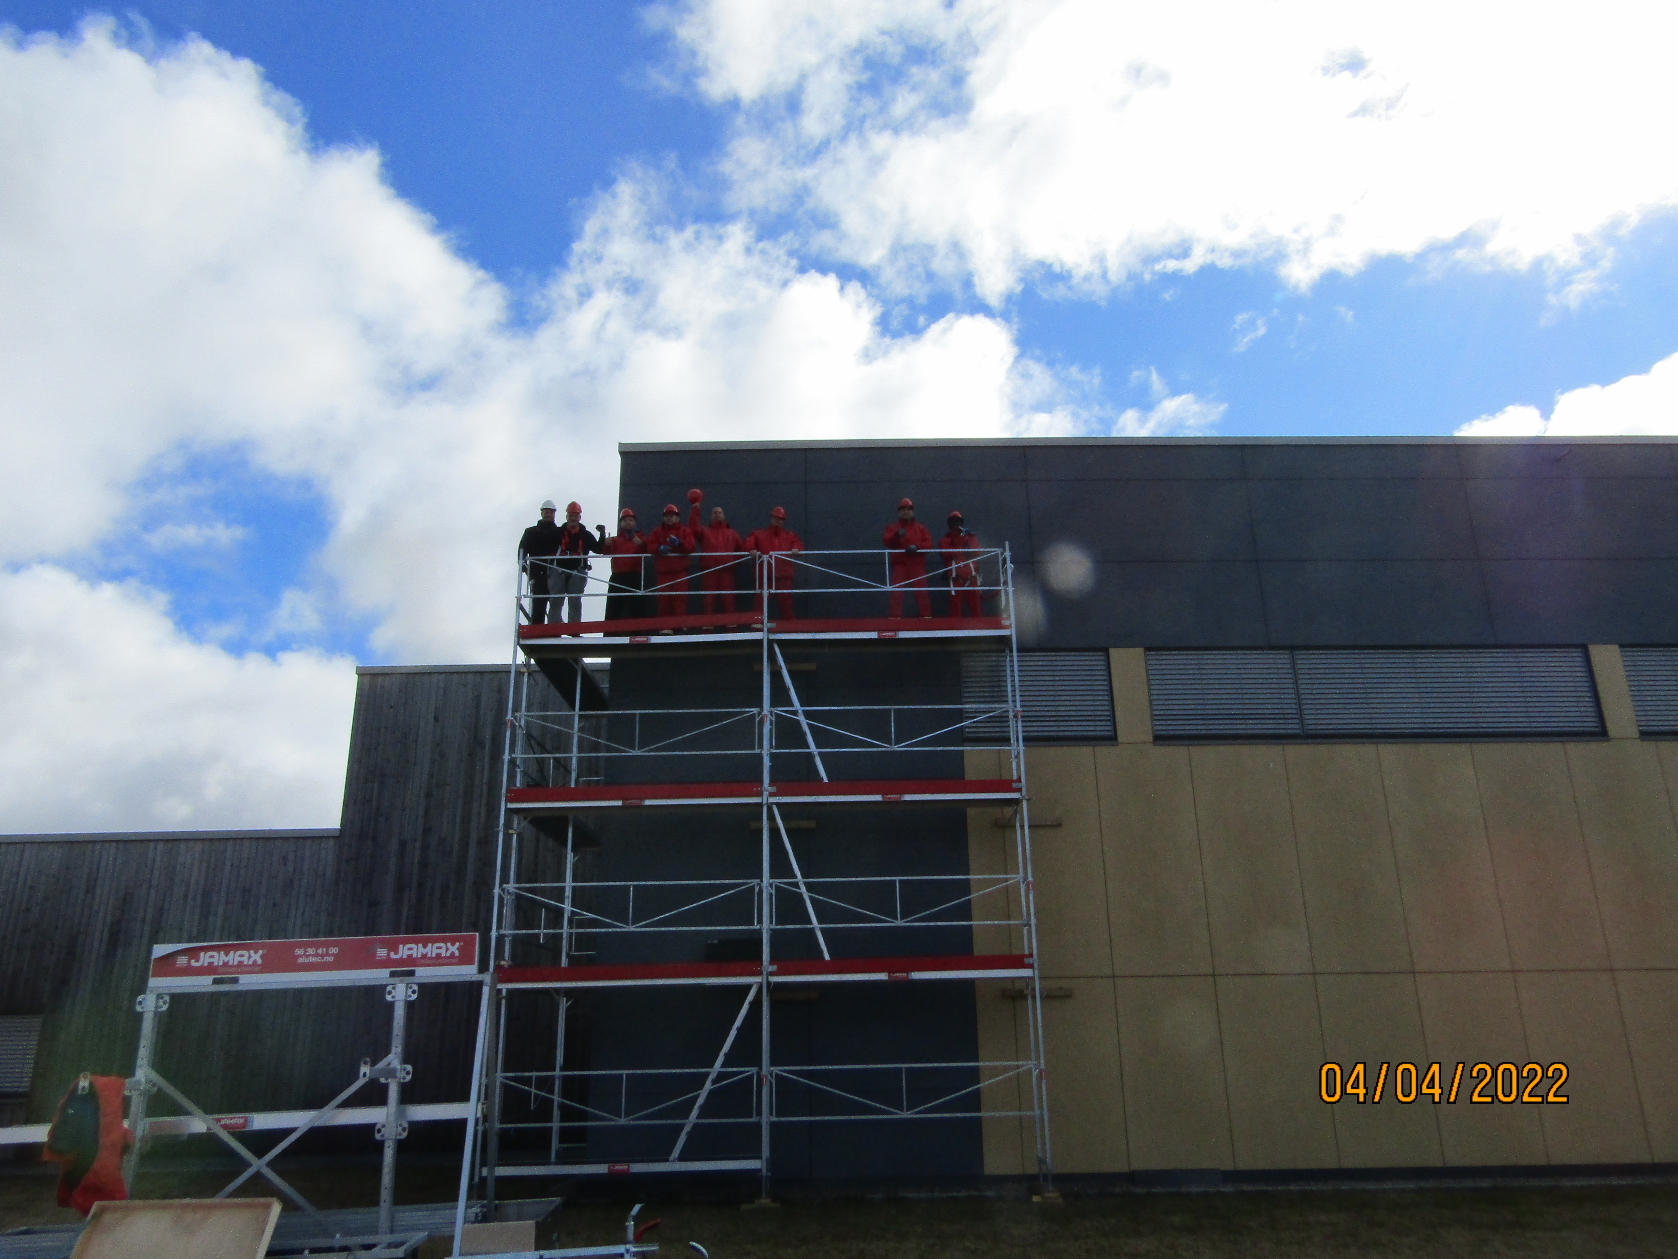
Agder fengsel
Avdeling Froland
(Sam Eyde vgs)
Bygg og anleggsteknikk
Notes:
Avdeling Froland har to stjernebygg der vi har prioritert ulike programområder. Innsatte kunne i utgangspunktet ikke vandre fritt mellom byggene. Det er nå åpnet en mulighet for noen.
Måtte velge innhold utfra begrensninger i lokalene – arealene er for små – 1. etasje som opplæringssted gir begrensninger.
Opplæring innen yrkesfag krever større arealer – resulterer i at færre kan tilbys opplæring?
Avdeling Froland har satset spesielt på byggfag og tekniske fag. Flere har gått opp til fagprøve og bestått.

Slide 6
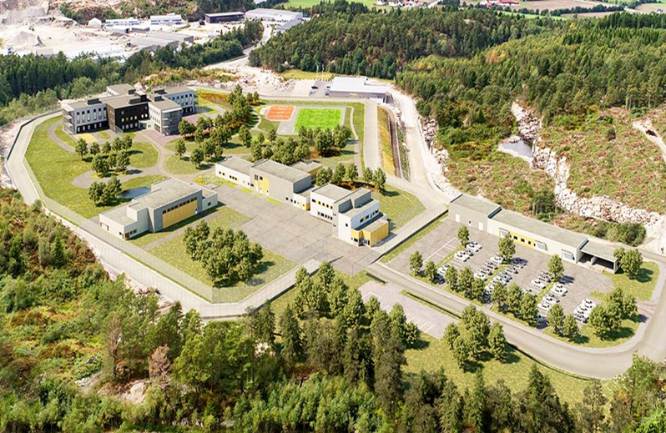
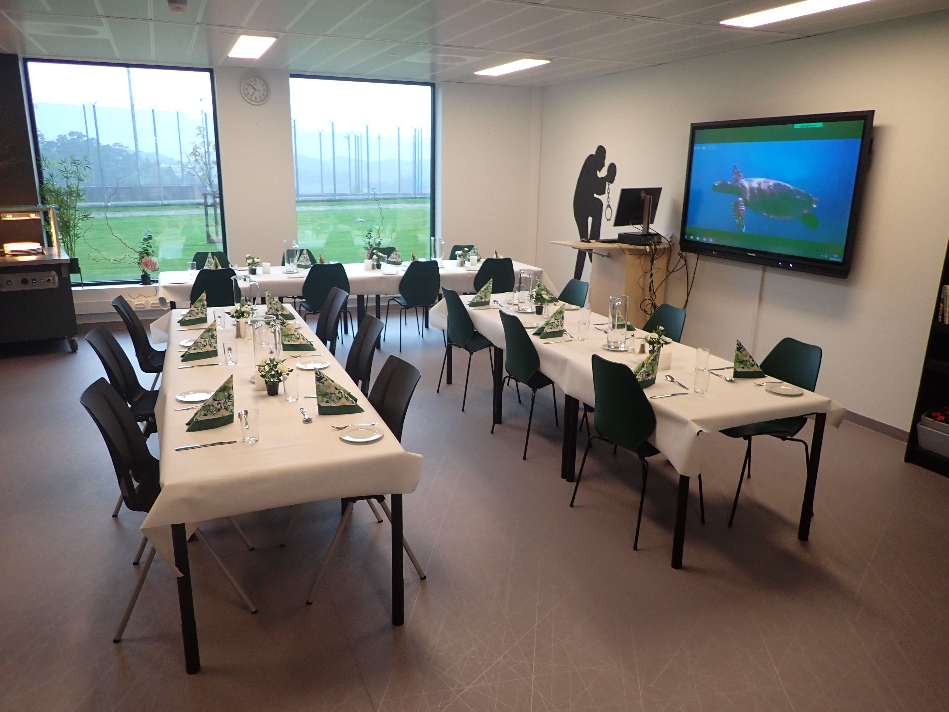
Agder fengsel
Avdeling Mandal
(Mandal vgs)
Restaurant og matfag
Notes:
Avdelingene i Agder fengsel har felles ledelse, som er lokalisert til avd Mandal.
Vi ser likevel at det resulterer i ulike løsninger når skolehverdagen skal gjennomføres (rutiner for samarbeid, bruk av lokaler osv)
Relasjoner og samarbeid er avgjørende for å få til gode løsninger.
Både Froland og Mandal har deltatt i MFY-prosjektet som er en suksess i Agder.
Avdeling Mandal har satset på restaurant og matfag, flere beståtte fagprøver.
Avdeling Mandal skal være pilot i «Digital skole»prosjektet.

Slide 7
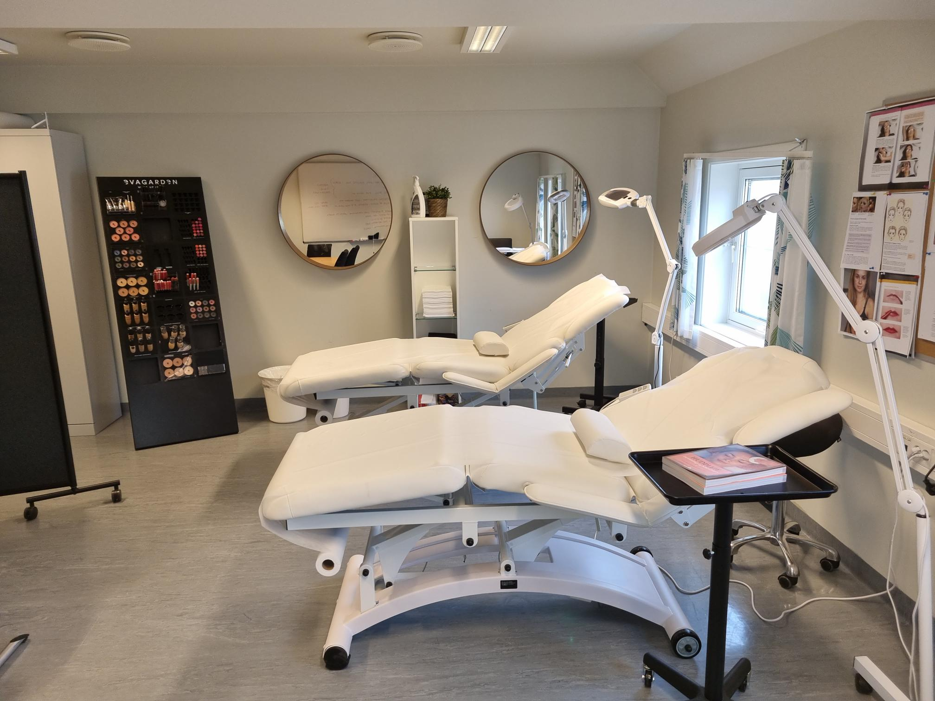
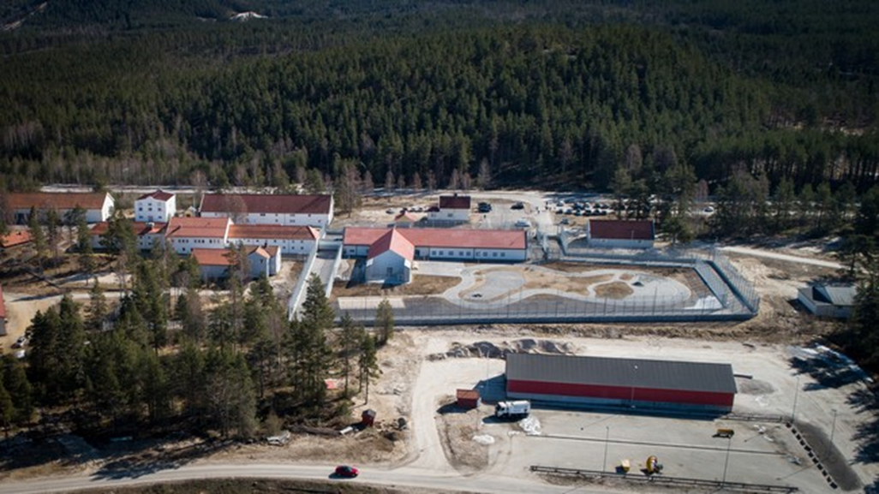
Agder fengsel
Avdeling Evje
(Setesdal vgs)
Helse og oppvekstfag - Hudpleie
Notes:
Nødvendig med omstilling og ny vurdering av opplæringstilbudet ved overgang til kvinnefengsel.
Korte dommer og mange med krevende helsetilstander preger opplæringstilbudet.
Har beholdt verksteder og noen mulighet for opplæring innenfor bygg og tekniske fag.
Men størst etterspørsel etter HO – Hudpleie!!!

Slide 8
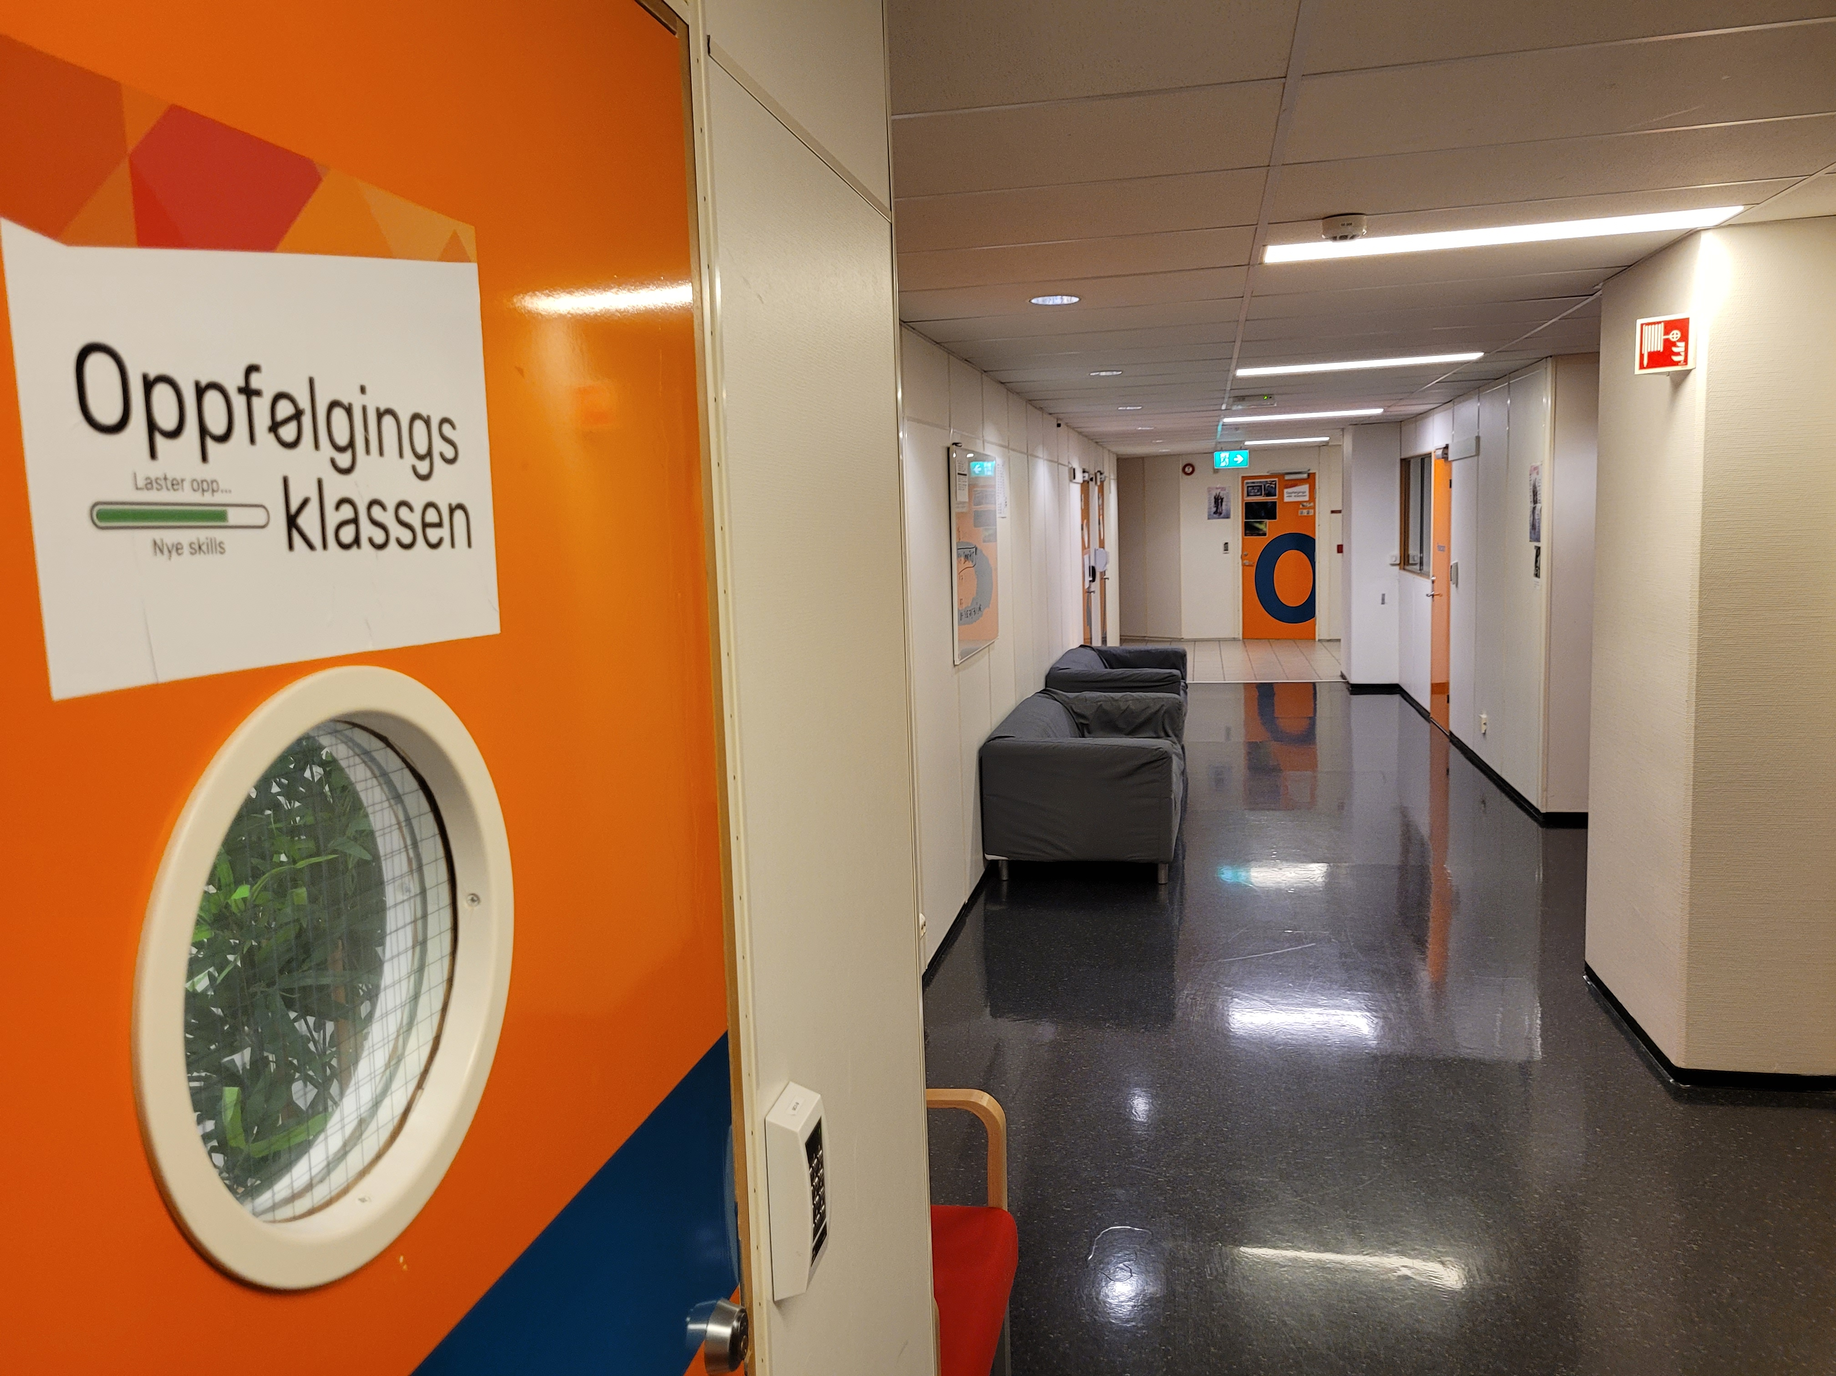
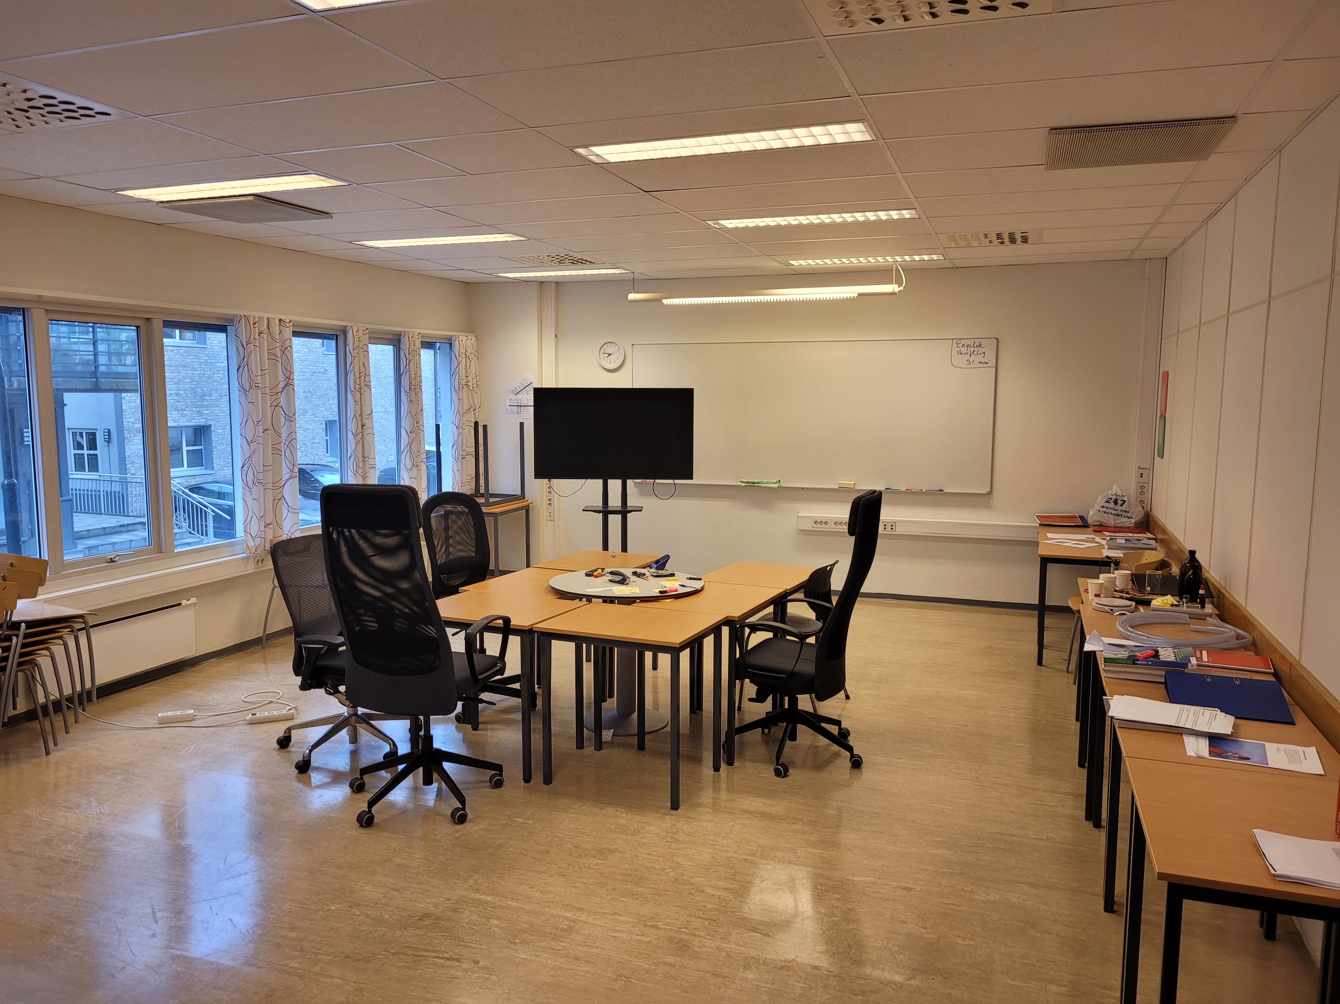
Oppfølgingsklassen i Kristiansand
Lokaler sentralt i Kristiansand
Fellesrom
Notes:
Oppfølgingsklassen har nå lokaler sentralt plassert i kvadraturen i Kristiansand.
Mandal vgs har administrativt og pedagogisk ansvar, men Oppfølginsklassen deler lokaler med Tangen vgs.
Etablert et godt samarbeid med Agder fengsel som videresender innsatte ved løslatelse.
Gjennom Oppfølgingsklassen skal løslatte og andre som har vært i befatning med KO, bli formidlet videre til andre opplæringstilbud i Agder.
Utvikler nå Samarbeid med Karriere Agder om etablering av lærekontrakter (MFY)
Har nå i overkant mange deltakere i denne klassen.
Hvordan prioritere blant deltakere?
Hvordan ivareta sikkerhet for elever og ansatte ved truende adferd?
Innsatte får individuell oppfølging, oppfølging frem mot eksamen.

Slide 9
Plan for opplæring i kriminalomsorgen i Agder 2022-2025
Satsingsområder
Tverrfaglig samarbeid og sikring av overganger​
Helhetlig karriereveiledning, likeverdig opplæringstilbud og ens dokumentasjon​
Fag- og yrkesopplæring​
Digital satsing​
Kompetanseheving og årsplanlegging
Notes:
Vi arbeider med disse satsingsmålene.
Vi har høy aktivitet og deltar i flere spennende utviklingsprosjekter.
Har fremdeles høyt motiverte ansatte som legger ned en formidabel innsats i dette viktige arbeidet.

Slide 10
Takk for oppmerksomheten!
Notes:
Min kollega fra Sam Eyde vil nå fortelle nærmere om Agder fengsel og ha et fokus på innholdet i opplæringen.

